Slide 1
소프트웨어 공학 -최종 보고서-
2009253053 김주혁
2009253072 백영빈

Slide 2
목차
간단한 설명
수정된 UseCase Diagram
Class Diagram
Sequence Diagram
State Diagram
Activity Diagram

Slide 3
＃직구 물품 추가 신청이란? -회원은 해외 직구 사이트에서 팔지 않는 물품을 사고싶을 때 직구 물품 추가 신청이라는 기능을 통해 해외 직구 사이트에게 요청을 할 수 있다. 만약 관리자가 승인 신청이 하게 되면 관리자는 해당 회원만 볼 수 있게 직구 물품을 올린다. (물품 가격 = 관세+배송비+물품의 단가를 합한 총 물품의 가격을 올린다.) ＃일반 물품, 직구 물품의 차이점은? -일반 물품 : 해외 직구 사이트에서 일반적으로 팔고 있는 상품 -직구 물품 : 회원의 요청에 의해 등록된 물품 ＃일반 물품 구매와 직구 물품 구매할때의 차이점 - 일반 물품 구매를 할때는 주문서를 작성하지만, 직구 물품 구매를 할때에는 직구주문서를 작성한다. (주문서와 직구주문서는 다른 클래스이며 일반물품과 직구물품 구매를 구별해주기 위해 사용한다.)

Slide 4
＃ 해외직구 사이트의 목적? - 해외직구 사이트는 기본적으로 한국의 오프라인 쇼핑몰이나 일반 온라인 쇼핑몰에서 파는 해외 물품의 가격보다 싸게 팔아야 사용자들이 이용을 한다. ＃우리 조의 해외직구 사이트가 싸게 팔 수 있는 이유는? - 해외직구 사이트를 운영하는 곳은 미국에 위치해 있다 - 미국의 물품들을 직접 산다 ( 관세 없이 원가를 싸게 산다) - 한국으로 대량으로 물품을 한번에 배송하므로 배송비가 절감된다. -즉, 일반 오프라인 쇼핑몰이나 일반 온라인 쇼핑몰에서 가격을 뻥튀기한 물품보다 가격이 저렴 할 수 밖에 없다. ＃물품 가격에는 어떤 항목들이 있는가? -물품 가격 = 해외직구 사이트가 물품을 구입한 가격 + 물품이 해외직구 사이트까지 배송될때의 배송비 + 물품이 미국에서 한국으로 배송될때의 배송비 + 물품이 한국으로 들어갈때 추가되는 관세비 + 한국에서 회원까지 배송될때의 배송비

Slide 5
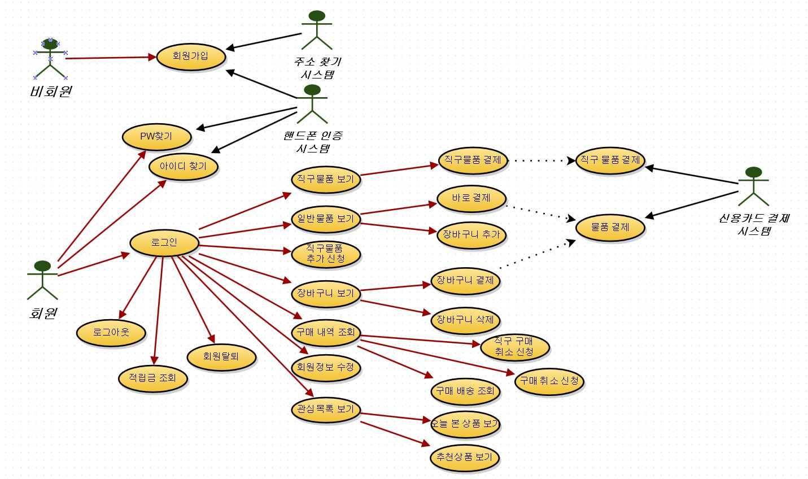
UseCase Diagram

Slide 6
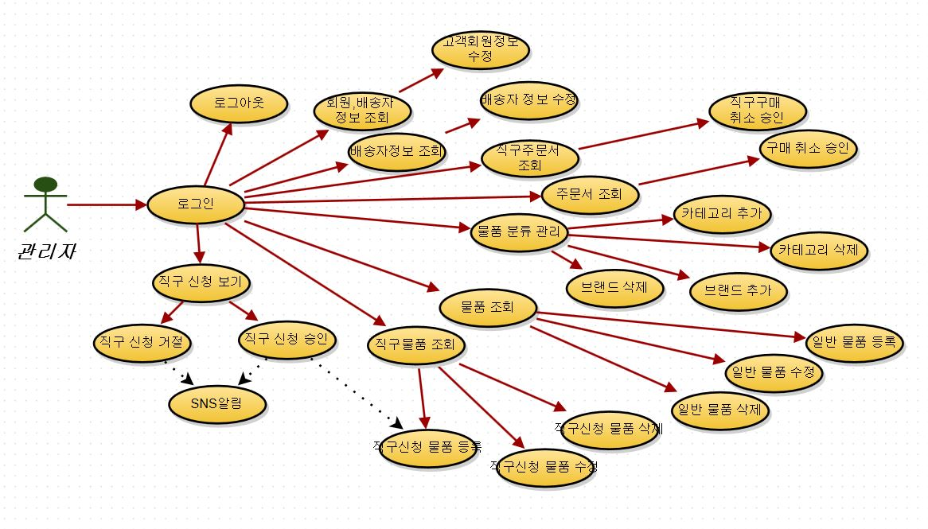
UseCase Diagram

Slide 7
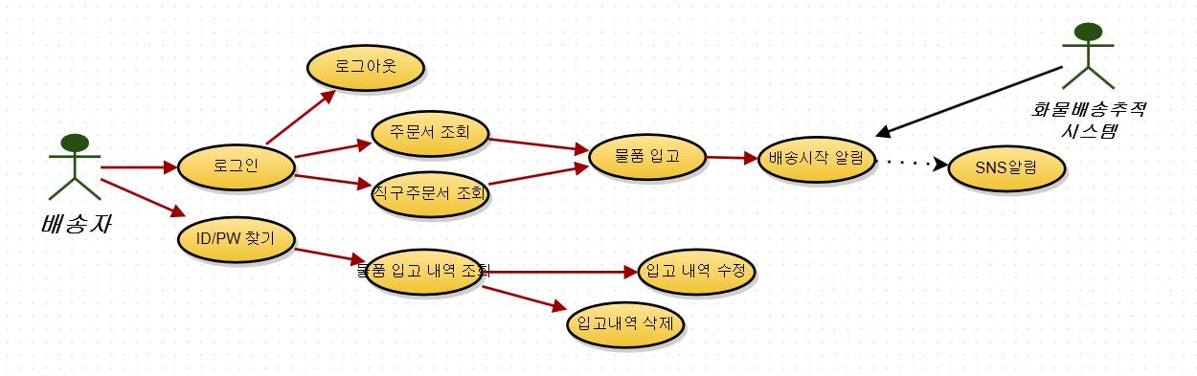
UseCase Diagram

Slide 8
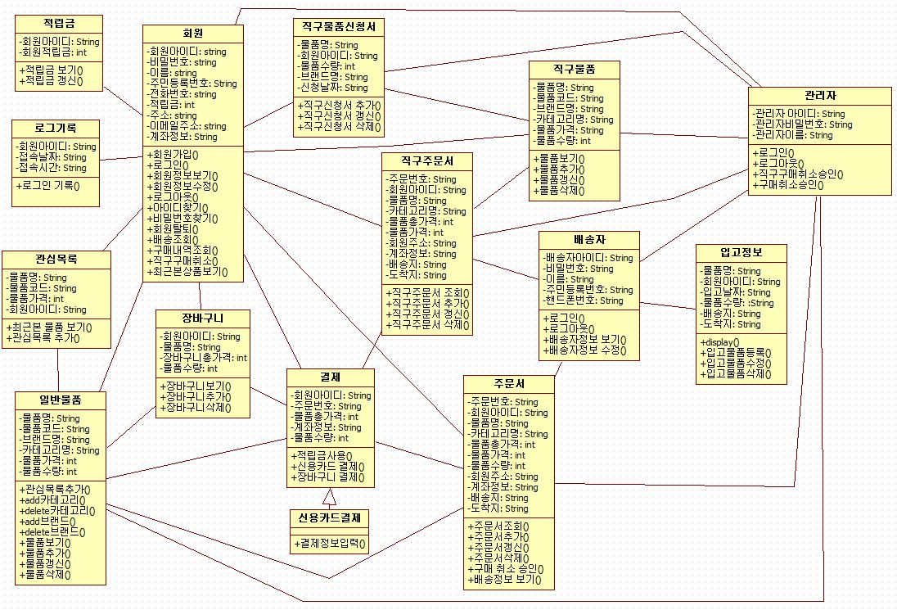
Class Diagram

Slide 9
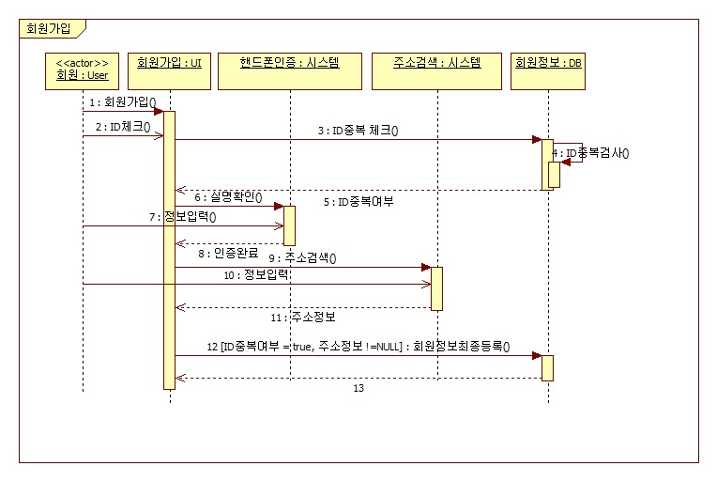
Sequence Diagram
회원가입

Slide 10
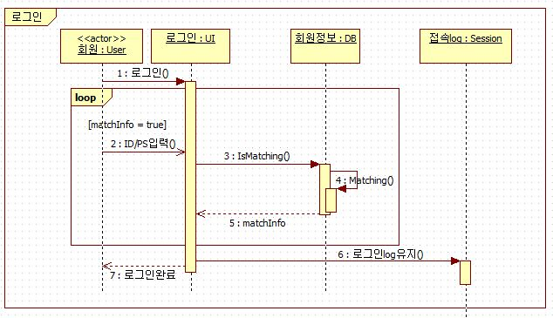
Sequence Diagram
2. 로그인

Slide 11
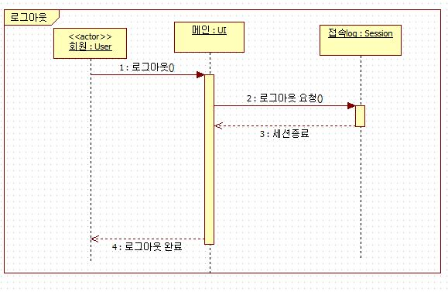
Sequence Diagram
3. 로그아웃

Slide 12
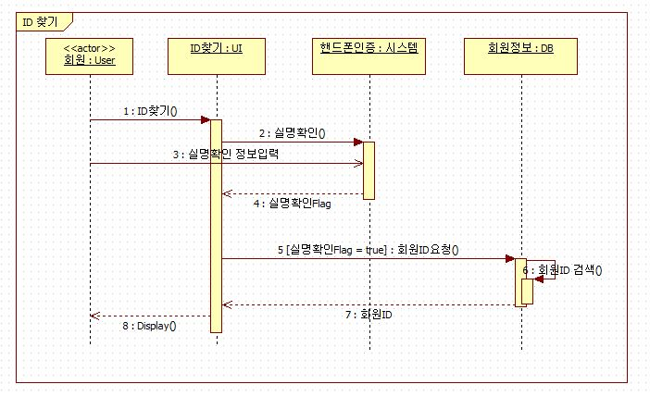
Sequence Diagram
4. 아이디 찾기

Slide 13
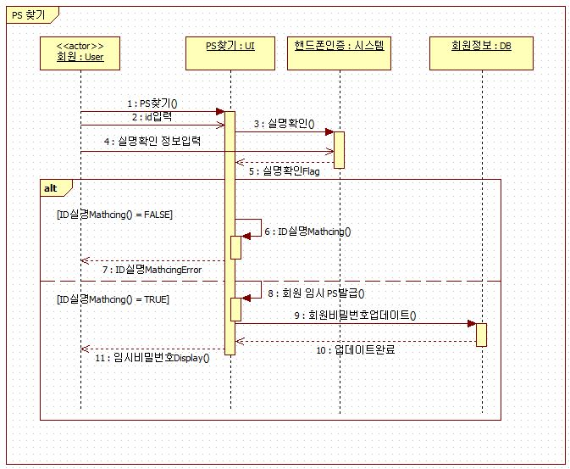
Sequence Diagram
5. 비밀번호 찾기

Slide 14
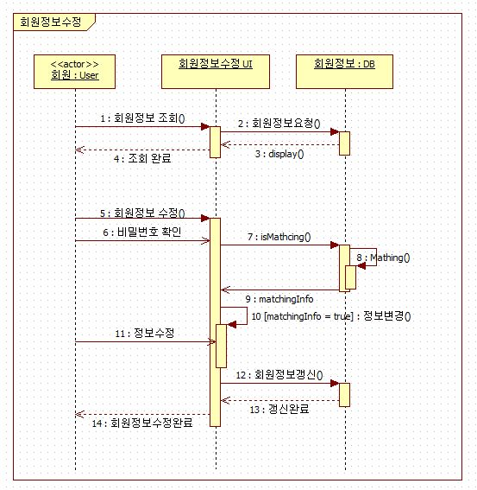
Sequence Diagram
6. 회원 정보 수정

Slide 15
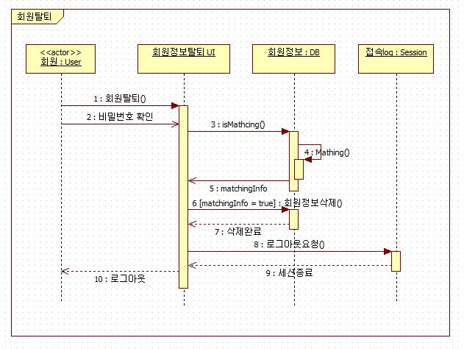
Sequence Diagram
7. 회원 탈퇴

Slide 16
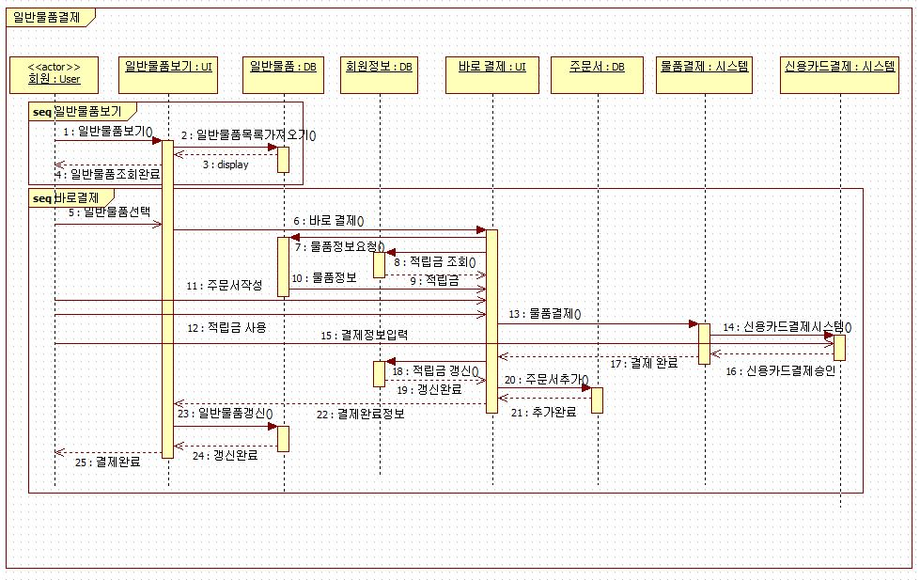
Sequence Diagram
8. 일반물품 결제(일반 물품 보기+ 바로결제)

Slide 17
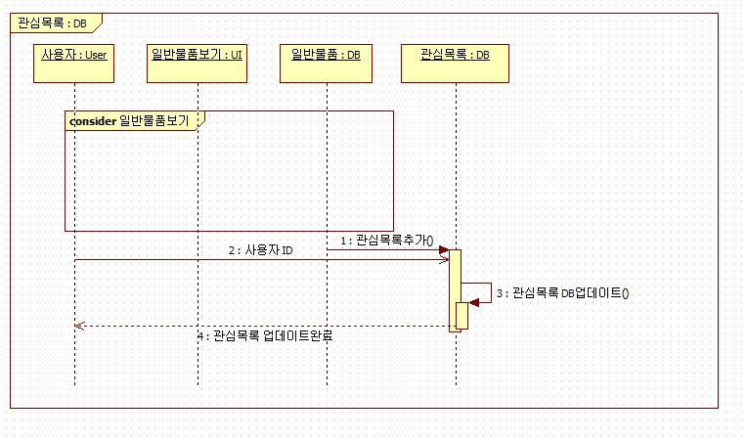
Sequence Diagram
9. 관심목록

Slide 18
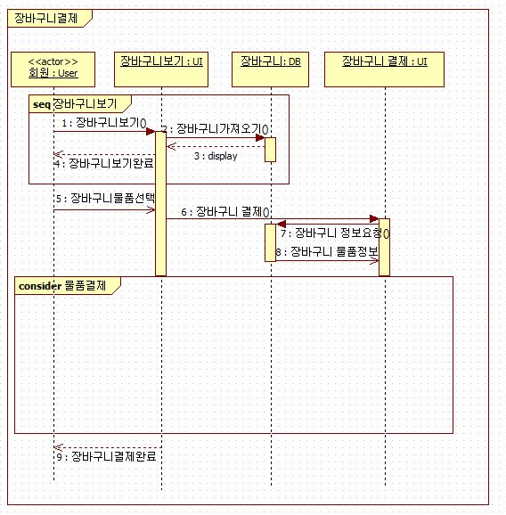
Sequence Diagram
10. 장바구니 결제(장바구니 보기 + 일반 물품 결제)

Slide 19
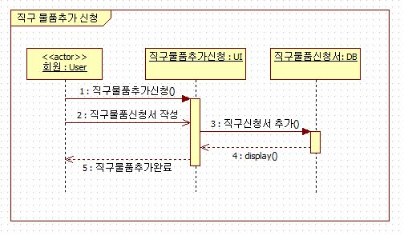
Sequence Diagram
11. 직구 물품 추가 신청

Slide 20
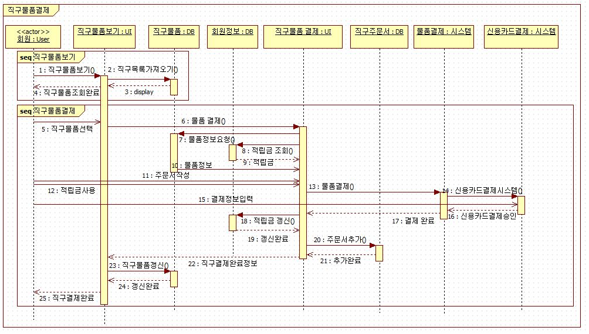
Sequence Diagram
12. 직구 물품 결제 (직구물품보기 + 직구 물품 결제)

Slide 21
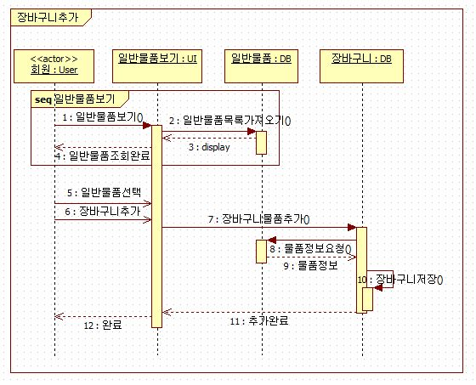
Sequence Diagram
13. 장바구니 추가

Slide 22
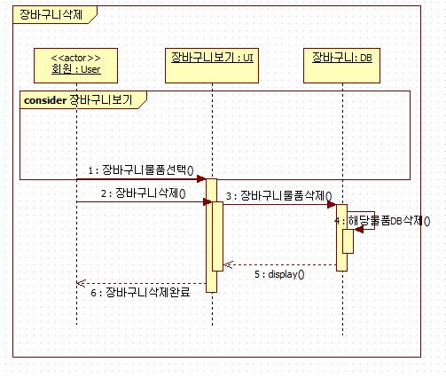
Sequence Diagram
14. 장바구니 삭제

Slide 23
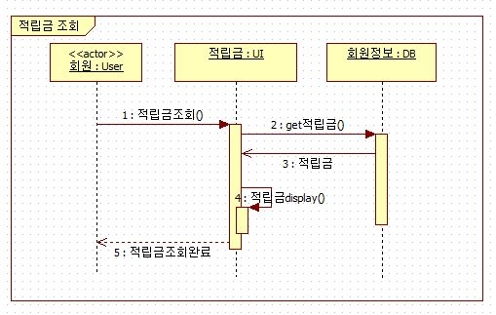
Sequence Diagram
15. 적립금 조회

Slide 24
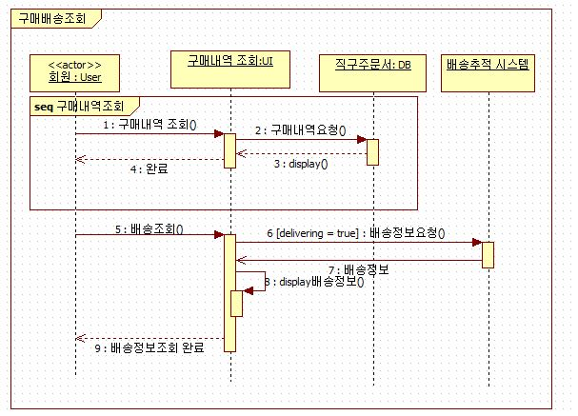
Sequence Diagram
16. 구매배송 조회

Slide 25
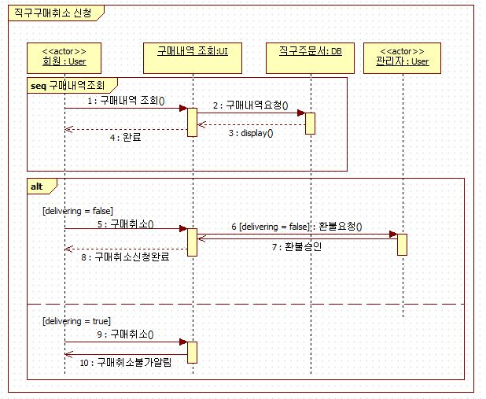
Sequence Diagram
17. 직구 구매 취소 신청

Slide 26

Sequence Diagram
18. 구매 취소 신청

Slide 27
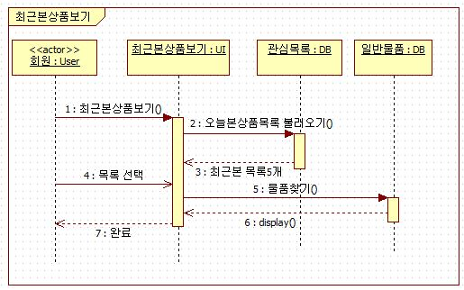
Sequence Diagram
19. 최근 본 상품 보기

Slide 28
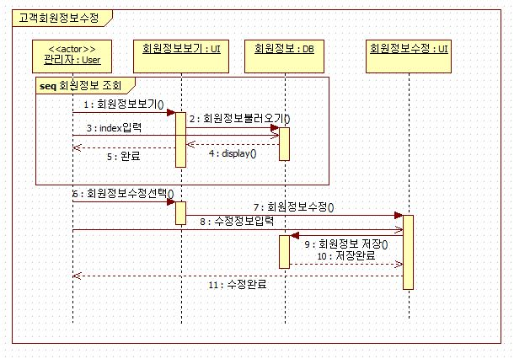
Sequence Diagram
20. 고객회원정보수정

Slide 29
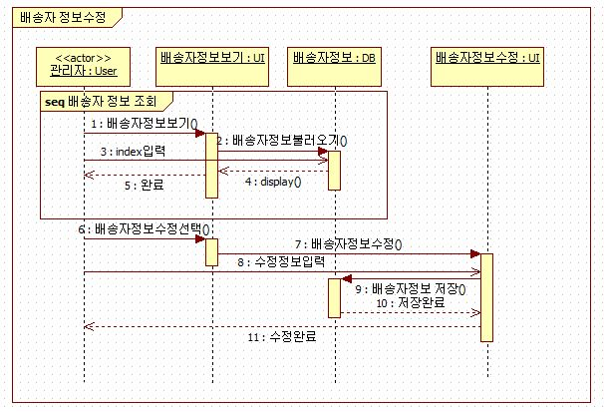
Sequence Diagram
21. 배송자 정보 수정

Slide 30
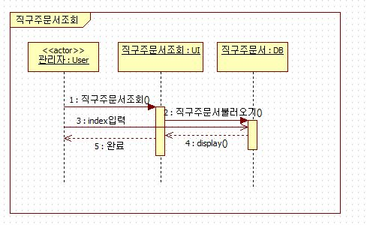
Sequence Diagram
22. 직구 주문서 조회

Slide 31
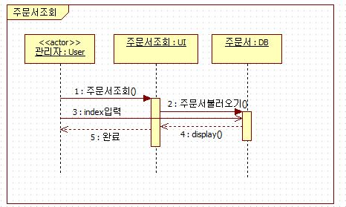
Sequence Diagram
23. 주문서 조회

Slide 32
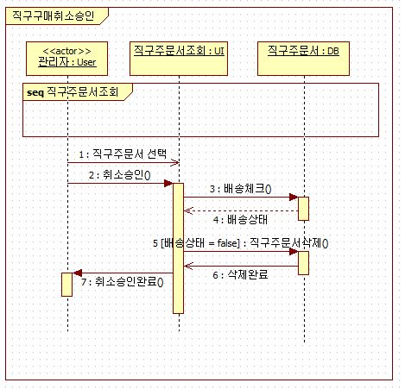
Sequence Diagram
24. 직구 구매 취소 승인

Slide 33
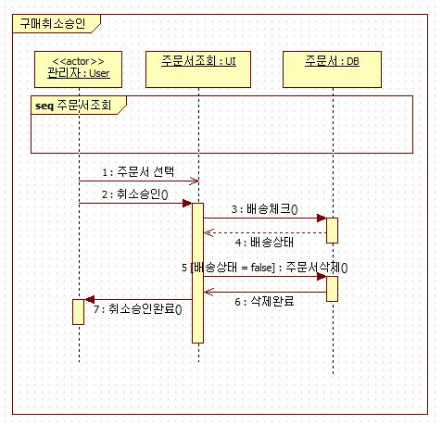
Sequence Diagram
25. 구매 취소 승인

Slide 34
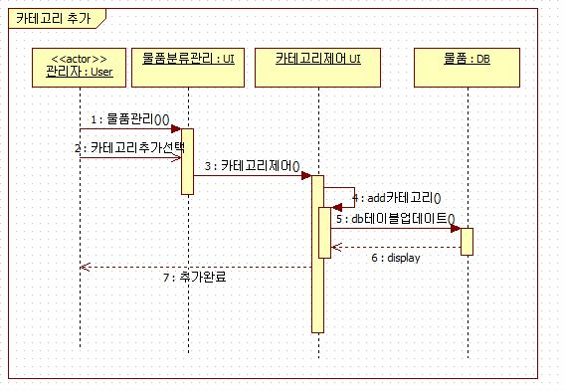
Sequence Diagram
26. 카테고리 추가

Slide 35
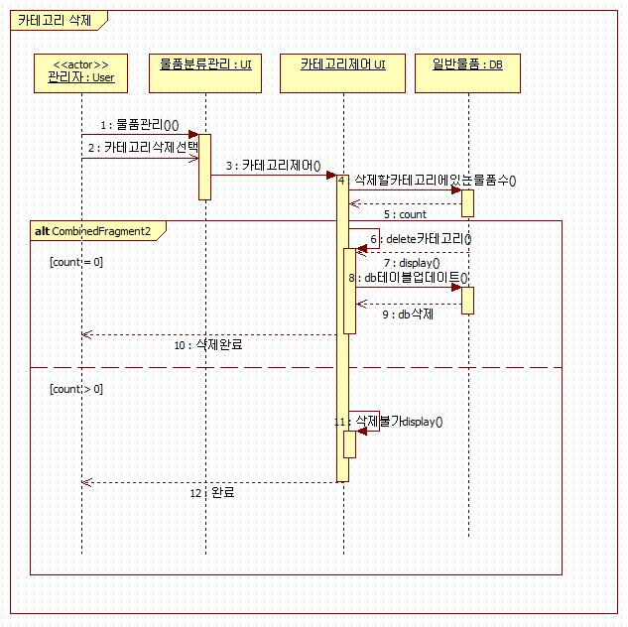
Sequence Diagram
27. 카테고리 삭제

Slide 36
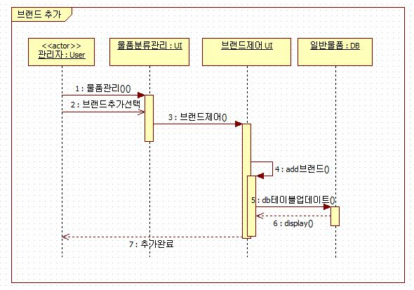
Sequence Diagram
28. 브랜드 추가

Slide 37
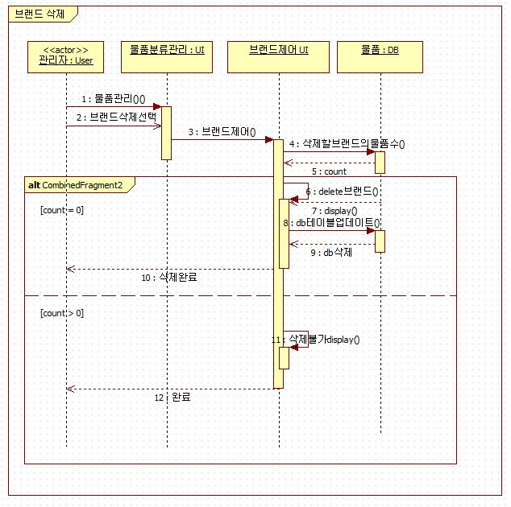
Sequence Diagram
29. 브랜드 삭제

Slide 38
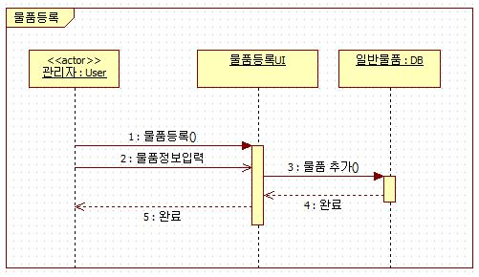
Sequence Diagram
30. 일반 물품 등록

Slide 39
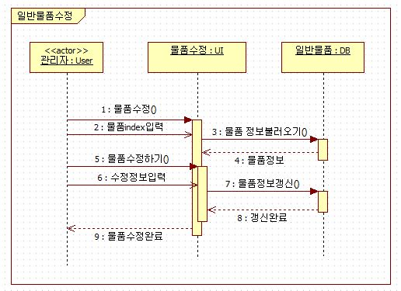
Sequence Diagram
31. 일반 물품 수정

Slide 40
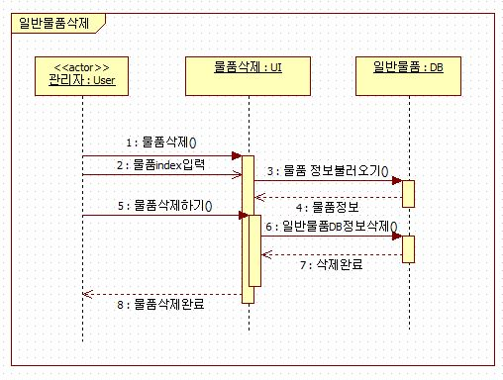
Sequence Diagram
32. 일반 물품 삭제

Slide 41
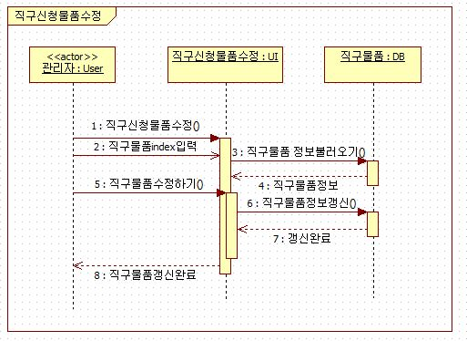
Sequence Diagram
33. 직구신청 물품 수정

Slide 42
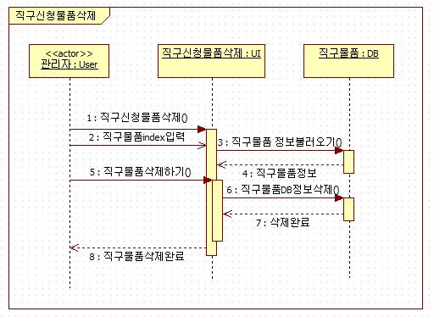
Sequence Diagram
34. 직구신청 물품 삭제

Slide 43
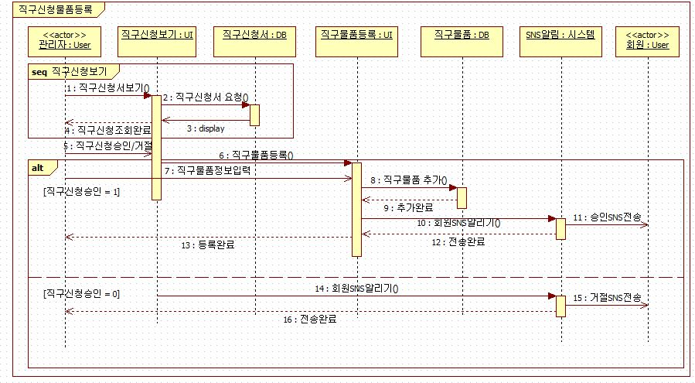
Sequence Diagram
35. 직구신청 물품 등록

Slide 44
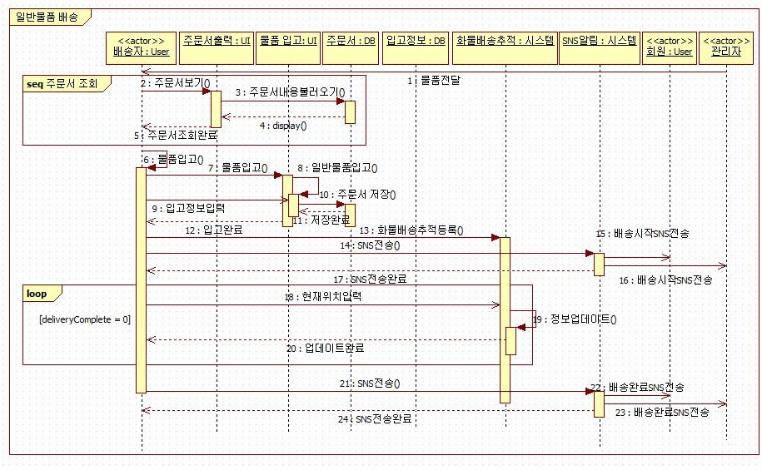
Sequence Diagram
36. 일반물품 배송

Slide 45
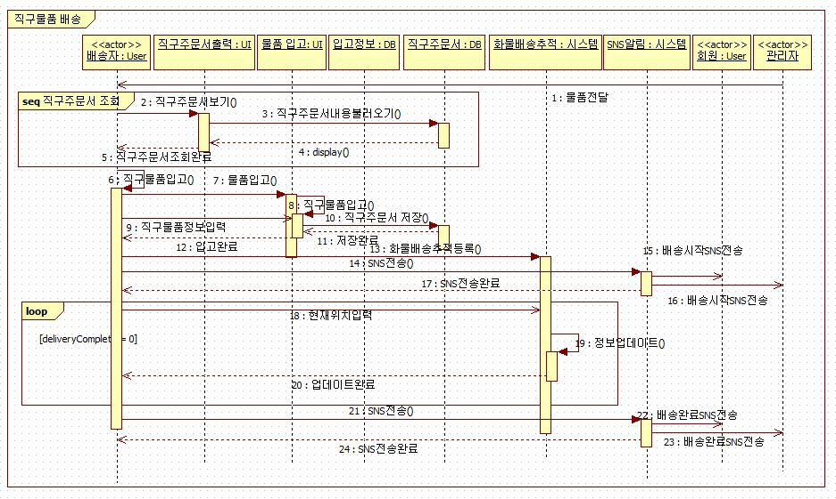
Sequence Diagram
37. 직구물품 배송

Slide 46
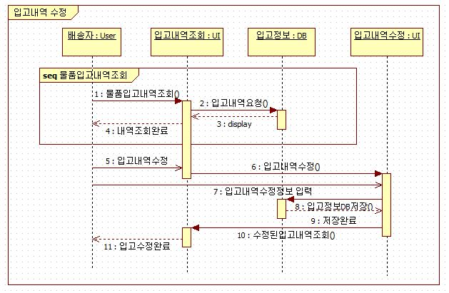
Sequence Diagram
38. 입고내역 수정

Slide 47
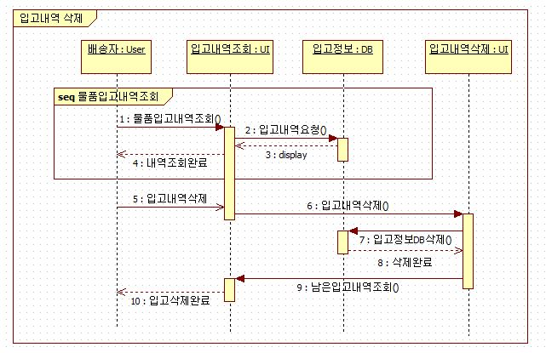
Sequence Diagram
39. 입고내역 삭제

Slide 48
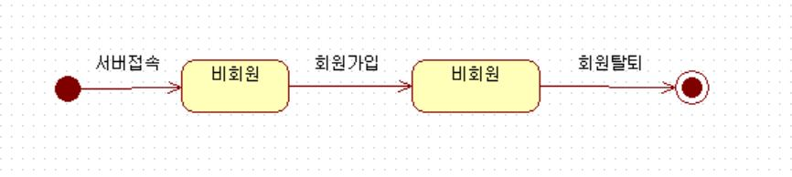
State Diagram
1. 회원

Slide 49
State Diagram
1. 회원

Slide 50
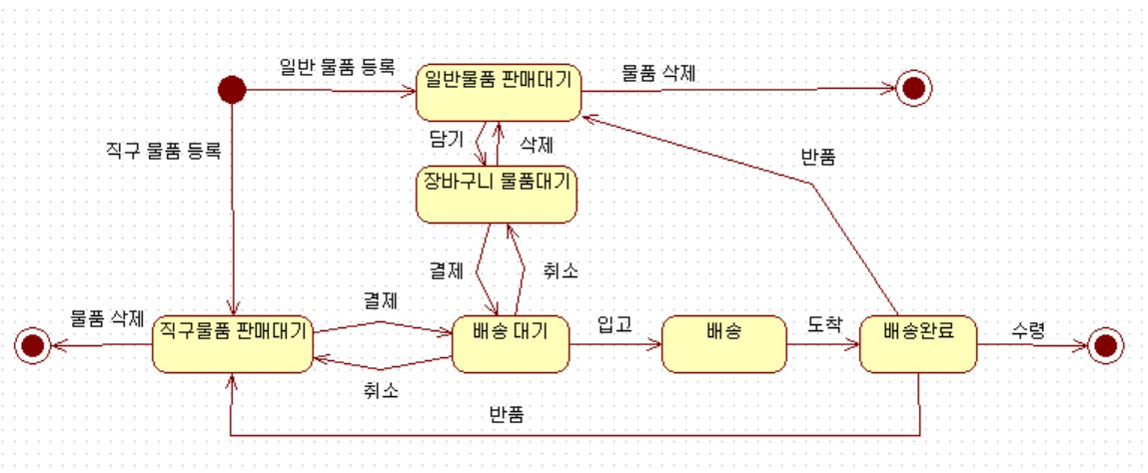
State Diagram
2. 물품

Slide 51
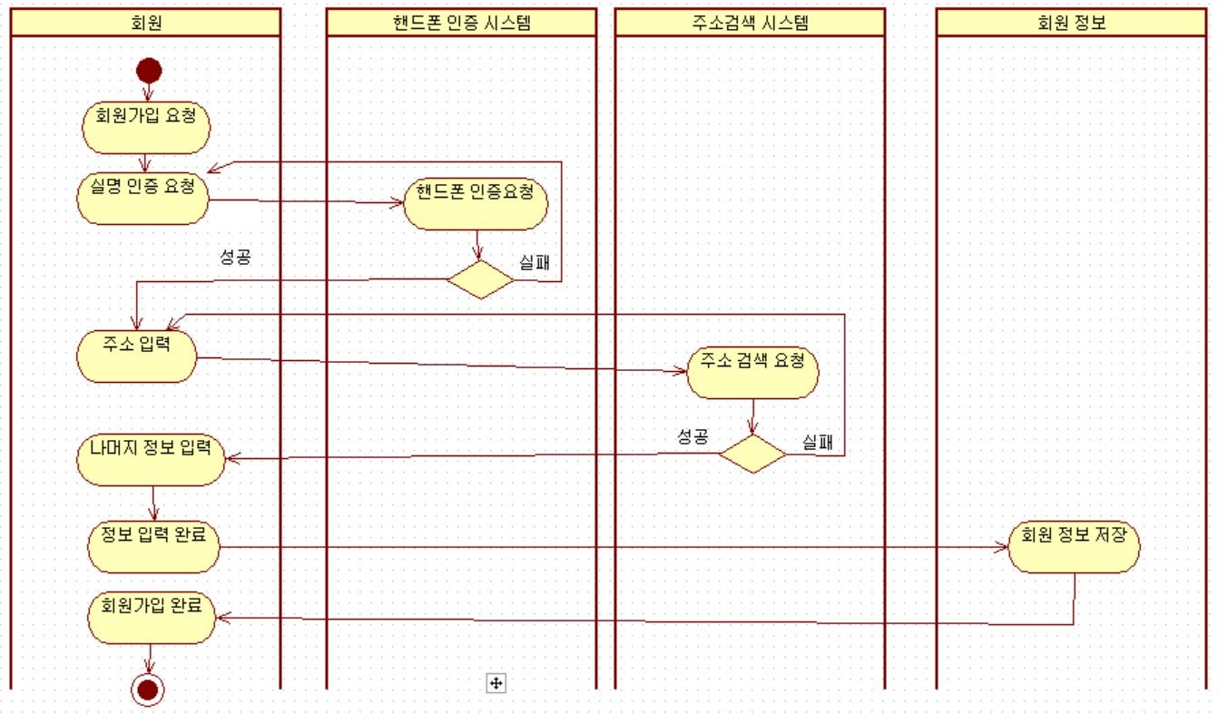
Activity Diagram
회원가입

Slide 52
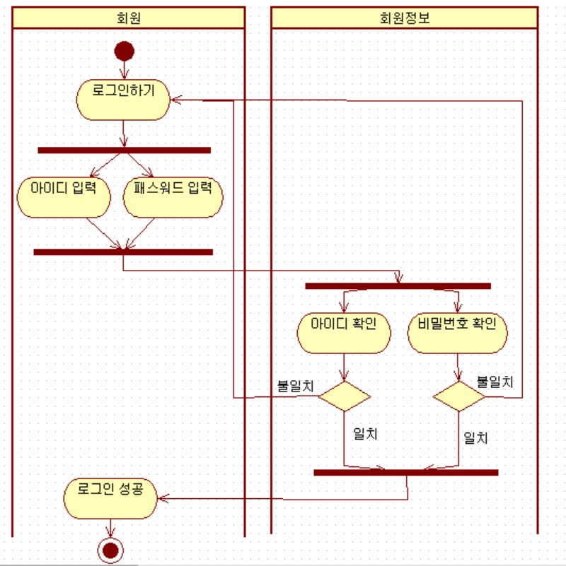
Activity Diagram
2. 로그인

Slide 53
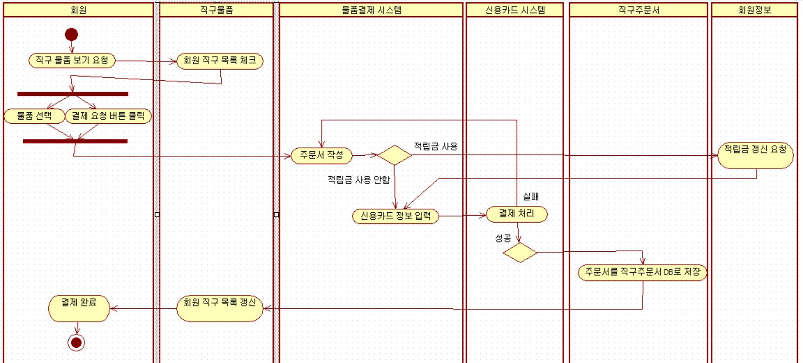
Activity Diagram
3. 결제시스템

Slide 54
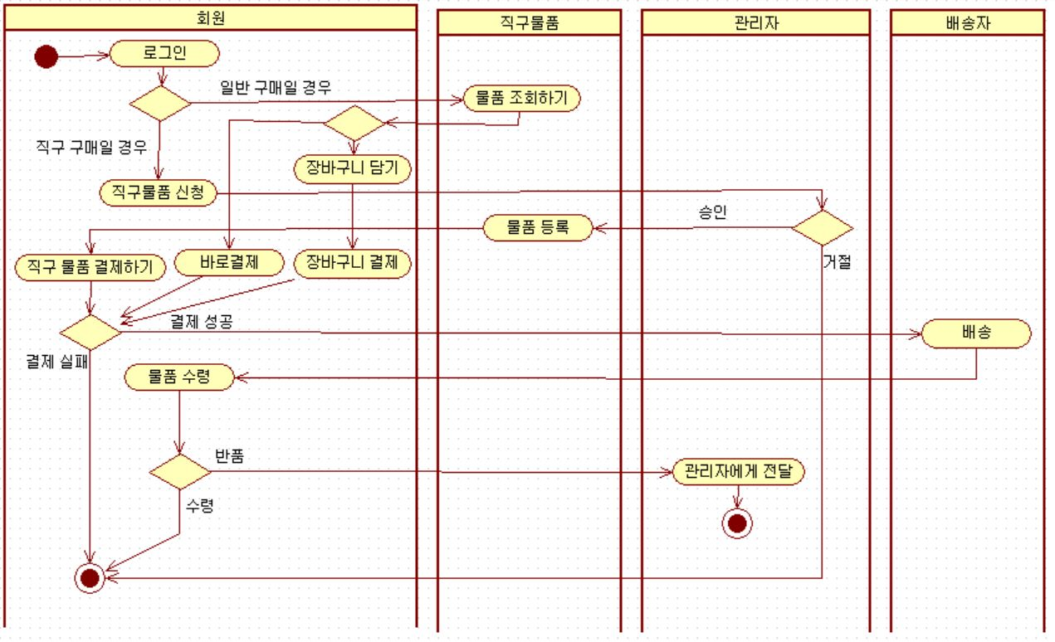
Activity Diagram
4. 조회,결제,배송

